Slide 1
Fakulta humanitních studií Podnikatelský plán / Business plan
Mgr. Zuzana Dudáková
Ing. Marcela Součková

Slide 2
Proč potřebujeme podnikatelský plán?
Žádosti o dotace
Žádosti o bankovní úvěr
Představení podniku investorům
Pro kontrolu vlastního podnikání

Slide 3
Žádosti o dotace/granty/finanční pomoc
Vyhledat subjekt se správným zaměřením
Koho podporuje ?
Výše příspěvku –(zjistíte na stránkách, výroční zpráva)
Jaké jsou podmínky ?
Co musíte doložit k žádosti a k vyúčtování ?
Pečlivě si přečíst žádost
Text - jasně, stručně, výstižně
Realistický rozpočet
Dokumentace

Slide 4
LEAN CANVAS

Slide 5
Podnikatelský plán
Podnikatelský plán je strukturovaný dokument, který záměr rozpracovává do jednotlivých složek, a pomůže vám odhalit silné a slabé stránky budoucího podnikání
Podnikatelský plán obsahuje všechny důležité informace týkající se různých aspektů podnikání - cíle podnikatele, financování, rizikové faktory….

Slide 6
Manažerské shrnutí / Cíle
S
Specific - konkrétní
M
Measurable - měřitelné
A
Attaineble – dosažitelné
R
Relevant - smysluplné
T
Timely – časově vymezené

Slide 7
Příklad cílů
Sociálně začlenit 4 zaměstnance se zdravotním postižením, kterým vytvoříme do 3 měsíců od zahájení projektu nová a udržitelná 4 pracovní místa na pozici pomocný pekař na úvazek 0,5; doložíme pracovní smlouvou.
Zvýšit profesní uplatnění 4 zaměstnancům z cílových skupin - každý zaměstnanec bude absolvovat 4 kurzy do konce realizace projektu v oblasti pekařská výroba; doložíme certifikáty ze školení.
Po celou dobu projektu budeme poskytovat pravidelnou integrační podporu 4 zaměstnancům OZP. Minimálně 1 x za měsíc 8 hodin, formou individuálních nebo týmových setkání, což přispěje k řešení stresových situací, nespokojenosti v práci a možné ztrátě pracovního místa OZP zaměstnanců; doložíme zprávou psychosociálního pracovníka vždy po šesti měsících v monitorovací zprávě.
Rozšířit stávající výrobu cateringové výrobny o pekárnu, která bude vybavena profesionální technologií a otevřít pekařský obchod do konce projektu.
Vybudovat ekonomicky stabilní provozovnu Modré pekárny se zaměřením na dosahování zisku v horizontu 1-2 let. Tento zisk bude zpátky reinvestován do společnosti. Bude doloženo Výkazem zisků a ztrát daného střediska

Slide 8
Představení společnosti
Základní údaje – historie, zkušenosti, projekty, motivace
Lidé ve firmě – popis stávajících i nových zaměstnanců

Slide 9
Popis vašeho produktu
Popis podnikatelské příležitosti – proč, kdy, kde, a jak SWOT analýza
Popis výrobku nebo služby – jasně, stručně

Slide 10
Zákazníci
Stávající
„První vlaštovky“
Budoucí zákazníci

Slide 11
Konkurence
Popis konkurence
Srovnání se s konkurencí
Konkurenční výhoda
Dodavatelé

Slide 12
Marketingový plán
Marketingová strategie firmy - je dlouhodobý plán, jehož cílem je naplňování cílů společnosti, porozumění potřebám zákazníků a vytváření vhodných konkurenčních výhod.
Marketingový mix 4P - Product, Price, Place, Promotion

Slide 13
Rozpočet

Slide 14
Co dnes budeme probírat
Sestavení Rozpočtu – obecné poznatky
Nákladové položky
Hmotný investiční majetek a zařízení
DHIM
Personální zajištění
Marketing
Služby
Cenotvorba
Harmonogram
Největší chyby
„Perličky“ na závěr
Otázky a odpovědi

Slide 15
Rozpočet
Náklady
Jednorázové vs měsíční
Výnosy
Cenotvorba
Zisk / ztráta
Kalendarizace
Provázat do celkového přehledu
Reálný základ
Realistický odhad prodeje
Během roku může být i ztráta
Zisk dostatečný na pokrytí případných rizik

Slide 16
Modelový příklad – malá řemeslná pekárna

Slide 17
Možnosti financování
Vlastní zdroje
Projekt OPZ – Evropské fondy
Nadace ČSOB / ČEZ
Soukromí dárci
Partnerství
Úvěr

Slide 18
Náklady – HIM a zařízení
Stroje na výrobu pekařských výrobků
Pece
Hnětač
Stop-kynárna
Dělička těsta
Vždy udělat průzkum trhu (stačí internet)
Pozor na ceny „bez“ a „s“ DPH
V rámci dotačních titulů může spadat nákup technologií pod Veřejnou zakázku!

Slide 19
Náklady – Drobný hmotný majetek a vybavení
Do 80 tis. Kč
Plechy + vozík na plechy
Stoly
Stojan na chlazení pečiva
Stěrky, metly
Lopatka, váleček, rukavice
Sázecí lopata, atd

Slide 20
Personální zajištění
Hlavní pekař
Vedoucí projektu
Provozní
Účetní + admin pracovník
Cílová skupina – pomocní pekaři

Slide 21
Marketingové náklady
Jednorázové
Měsíční
Identita – nafocení výrobků
Webová stránka s nabídkou
Tištěná reklama
Polep výlohy
Tištěné propagační materiály
Propagace na sociálních sítích
Propagační předměty
Účast na akcích podporující prodej
Tištěná reklama
Roll-up, banner, atd

Slide 22
Služby
Nájem
Energie, vodné a stočné
Telefon, internet
Pojištění
Úklid
IT služby
Vzdělávání, kurzy
Marketingový pracovník
Psychosociální podpora

Slide 23
Cenotvorba
Nákladová metoda
Přímé náklady – výroba produktu (suroviny, energie, obaly, atd)
Nepřímé náklady
Výrobní náklady (pronájem / odpisy strojů, opravy, pojištění, atd)
Správní náklady (mzdy, telefon, admin, atd
Správní náklady (reklama, marketing)
Marže – ideálně cca 25%

Slide 24
Cenotvorba
Cena dle poptávky
Dle poptávky na trhu
Většinou jedinečný produkt
Nízká cena u exkluzivního zboží může odradit

Slide 25
Cenotvorba
Cena dle konkurence
Porovnání s konkurenčním výrobkem
Místo prodeje
Sezónnost

Slide 26
Cenotvorba
Další cenové strategie
Zaváděcí ceny (nový výrobek na trh)
Balíčky kombinující výrobky s vyšší a nižší marží
Promo akce

Slide 27
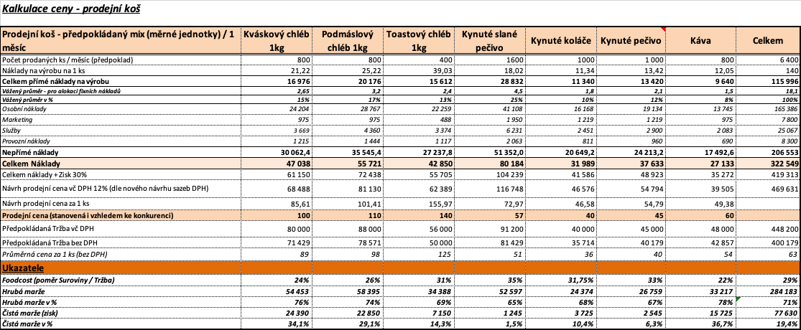
Ukázka Cenotvorba

Slide 28
Harmonogram
Začátek projektu
Rozjezdová varianta
Mimosezóna
Hlavní sezóna

Slide 29
Největší chyby
Nereálné cíle
Špatně ohodnocená rizika
Nedostatečný průzkum trhu
Ceny s DPH vs bez DPH
Neprovázanost listů v Cenotvorbě
Moc malý / velký plánovaný zisk

Slide 30
Perličky na závěr

Slide 31
Otázky a odpovědi

